Slide 1
Проект «Осень в гости к нам пришла»
вид проекта: исследовательско -творческий

Slide 2
Возраст : з - года продолжительность: 2 месяца
Участники: дети, воспитатели, родители.
Форма реализации: дидактические, коммуникативные, пальчиковые, подвижные, малоподвижные игры; беседы; рассматривание картин, иллюстраций; работа с родителями.

Slide 3
Цель проекта: расширять и обогащать знания детей по темам: «Овощи», «Фрукты», «Осень».
Задачи: познавательно-исследовательское развитие, социально-коммуникативное развитие, художественно-эстетическое развитие, физическое развитие.

Slide 4
Листики осенние по ветру летят

Slide 6
Осень разукрасила весь наш сад

Slide 7
Мы листочки, мы листочки, мы осенние листочки

Slide 8
Ах какие вкусные эти овощи

Slide 9
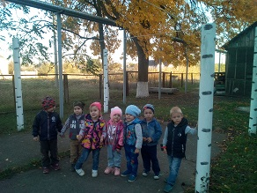
Как красива эта осень

Slide 10
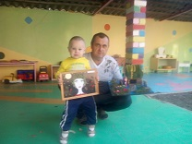
Осенние поделки с папай

Slide 11
Я старался вместе с мамай

Slide 13
На прогулку мы идем – дышит осень ветерком

Slide 14
Соберем листочки

Slide 15
После экскурсии

Slide 16
Куда улетели листья?

Slide 17
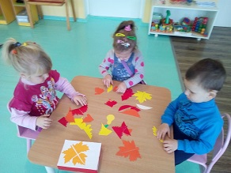
Постараемся, и сложим листочки

Slide 18
Дуем как осенний ветерок

Slide 19
Моя бабушка - мастерица

Slide 20
Я маме помогала

Slide 21
Праздник осени

Slide 22
Мы на празднике танцуем

